Slide 1
Die Volkswirtschaftliche Gesamtrechnung (VGR)
Konjunktur und Wirtschaftswachstum
Geld

Slide 2
Volkswirtschaftliche Gesamtrechnung
Wirtschaftskreislauf
Die Volkswirt-schaftliche Gesamtrechnung (VGR)
Konjunktur und Wirtschafts-wachstum
Geld

Slide 3
Volkswirtschaftliche Gesamtrechnung
Grundlagen der Volkswirtschaftlichen Gesamtrechnung (VGR)
Die Volkswirt-schaftliche Gesamtrechnung (VGR)
Konjunktur und Wirtschafts-wachstum
Geld

Slide 4
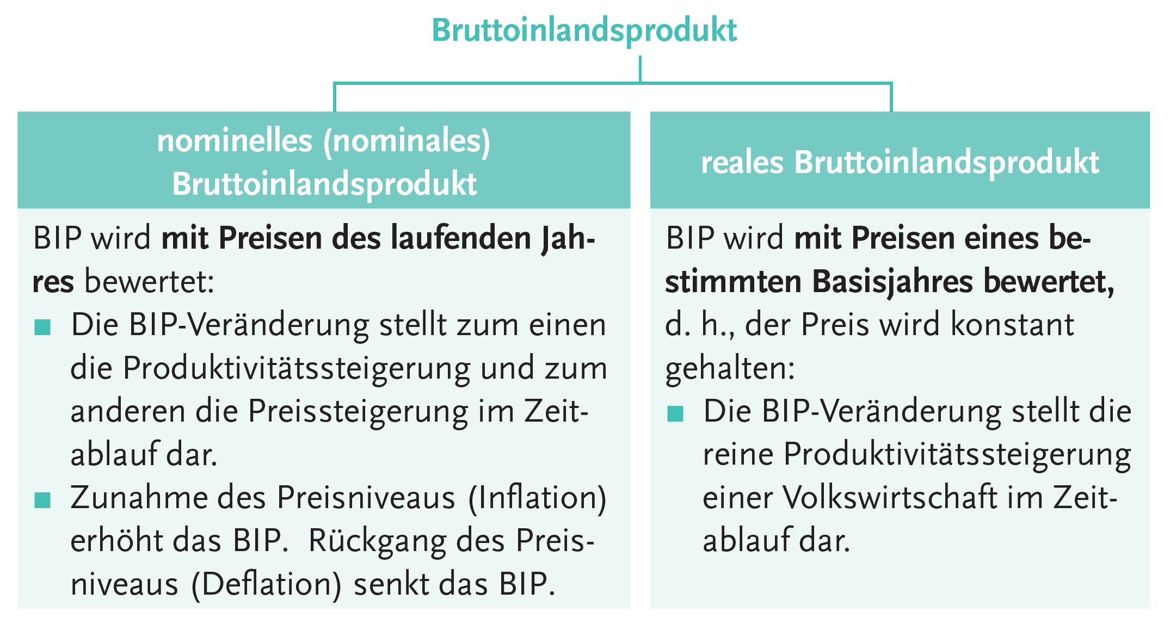
Volkswirtschaftliche Gesamtrechnung
Bruttoinlandsprodukt (BIP)
Nominelles und reales Bruttoinlandsprodukt
Die Volkswirt-schaftliche Gesamtrechnung (VGR)
Konjunktur und Wirtschafts-wachstum
Geld

Slide 5
Konjunktur und Wirtschaftswachstum
Die Volkswirt-schaftliche Gesamtrechnung (VGR)
Konjunktur und Wirtschafts-wachstum
Geld

Slide 6
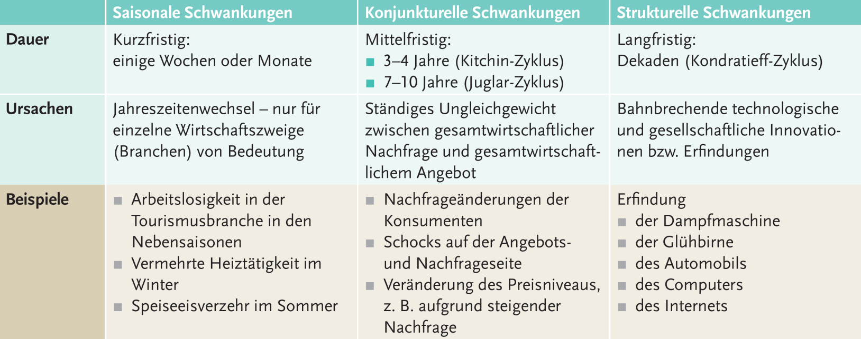
Konjunktur und Wirtschaftswachstum
Konjunktur
Konjunktur = die wirtschaftliche Gesamtlage einer Volkswirtschaft.
Die Volkswirt-schaftliche Gesamtrechnung (VGR)
Konjunktur und Wirtschafts-wachstum
Geld

Slide 7
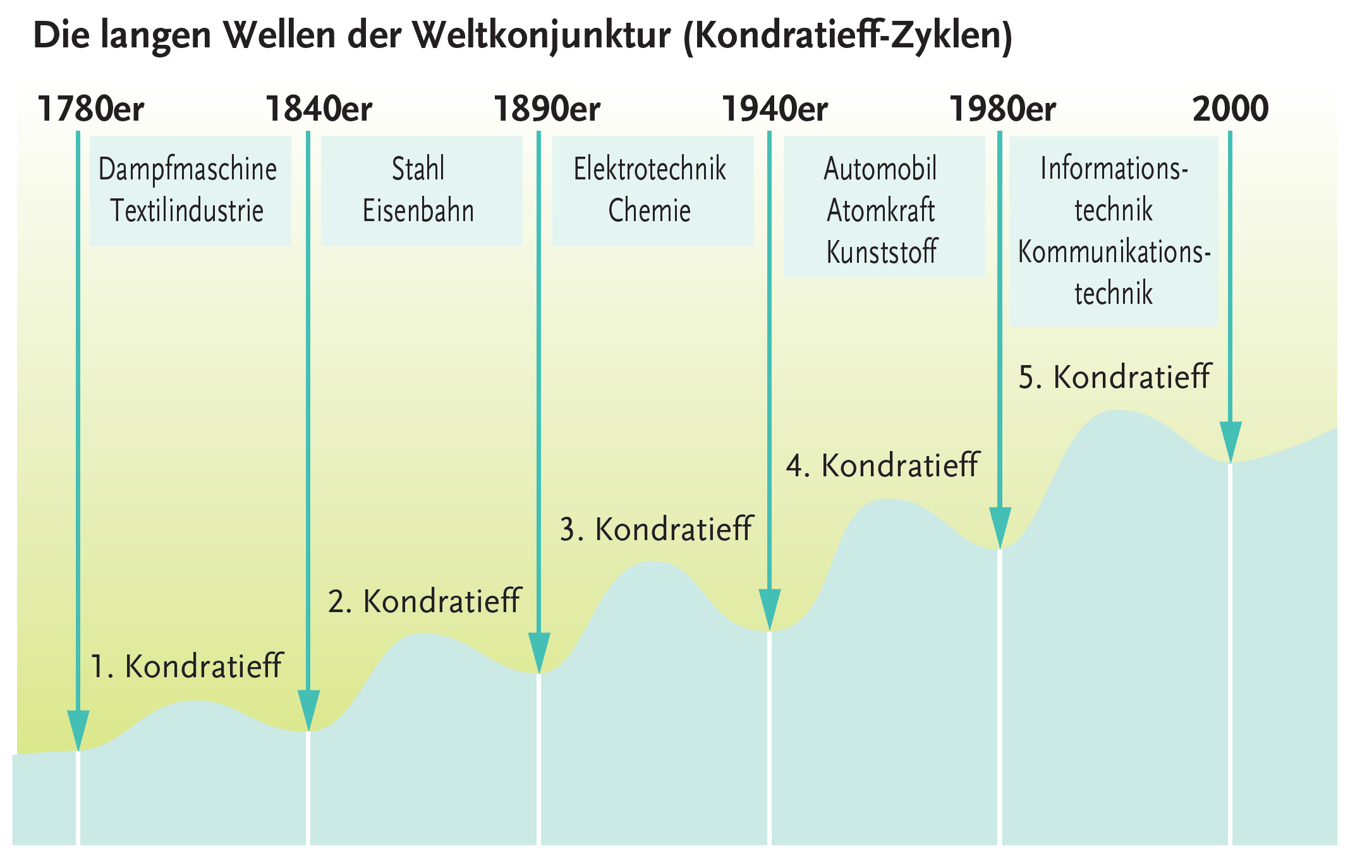
Konjunktur und Wirtschaftswachstum
Konjunktur
Strukturelle Schwankungen
Die Volkswirt-schaftliche Gesamtrechnung (VGR)
Konjunktur und Wirtschafts-wachstum
Geld

Slide 8
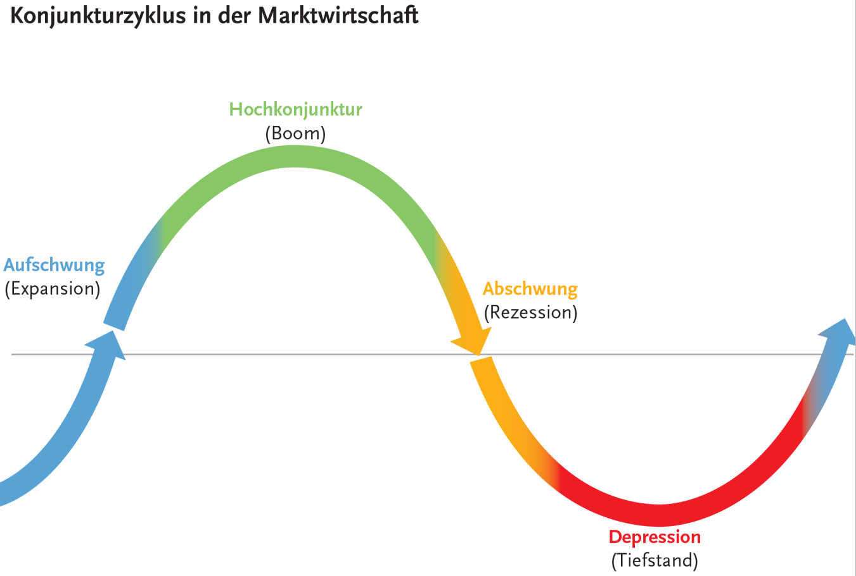
Konjunktur und Wirtschaftswachstum
Konjunktur
Konjunkturelle Schwankungen – Konjunkturzyklus
Die Volkswirt-schaftliche Gesamtrechnung (VGR)
Konjunktur und Wirtschafts-wachstum
Geld

Slide 9
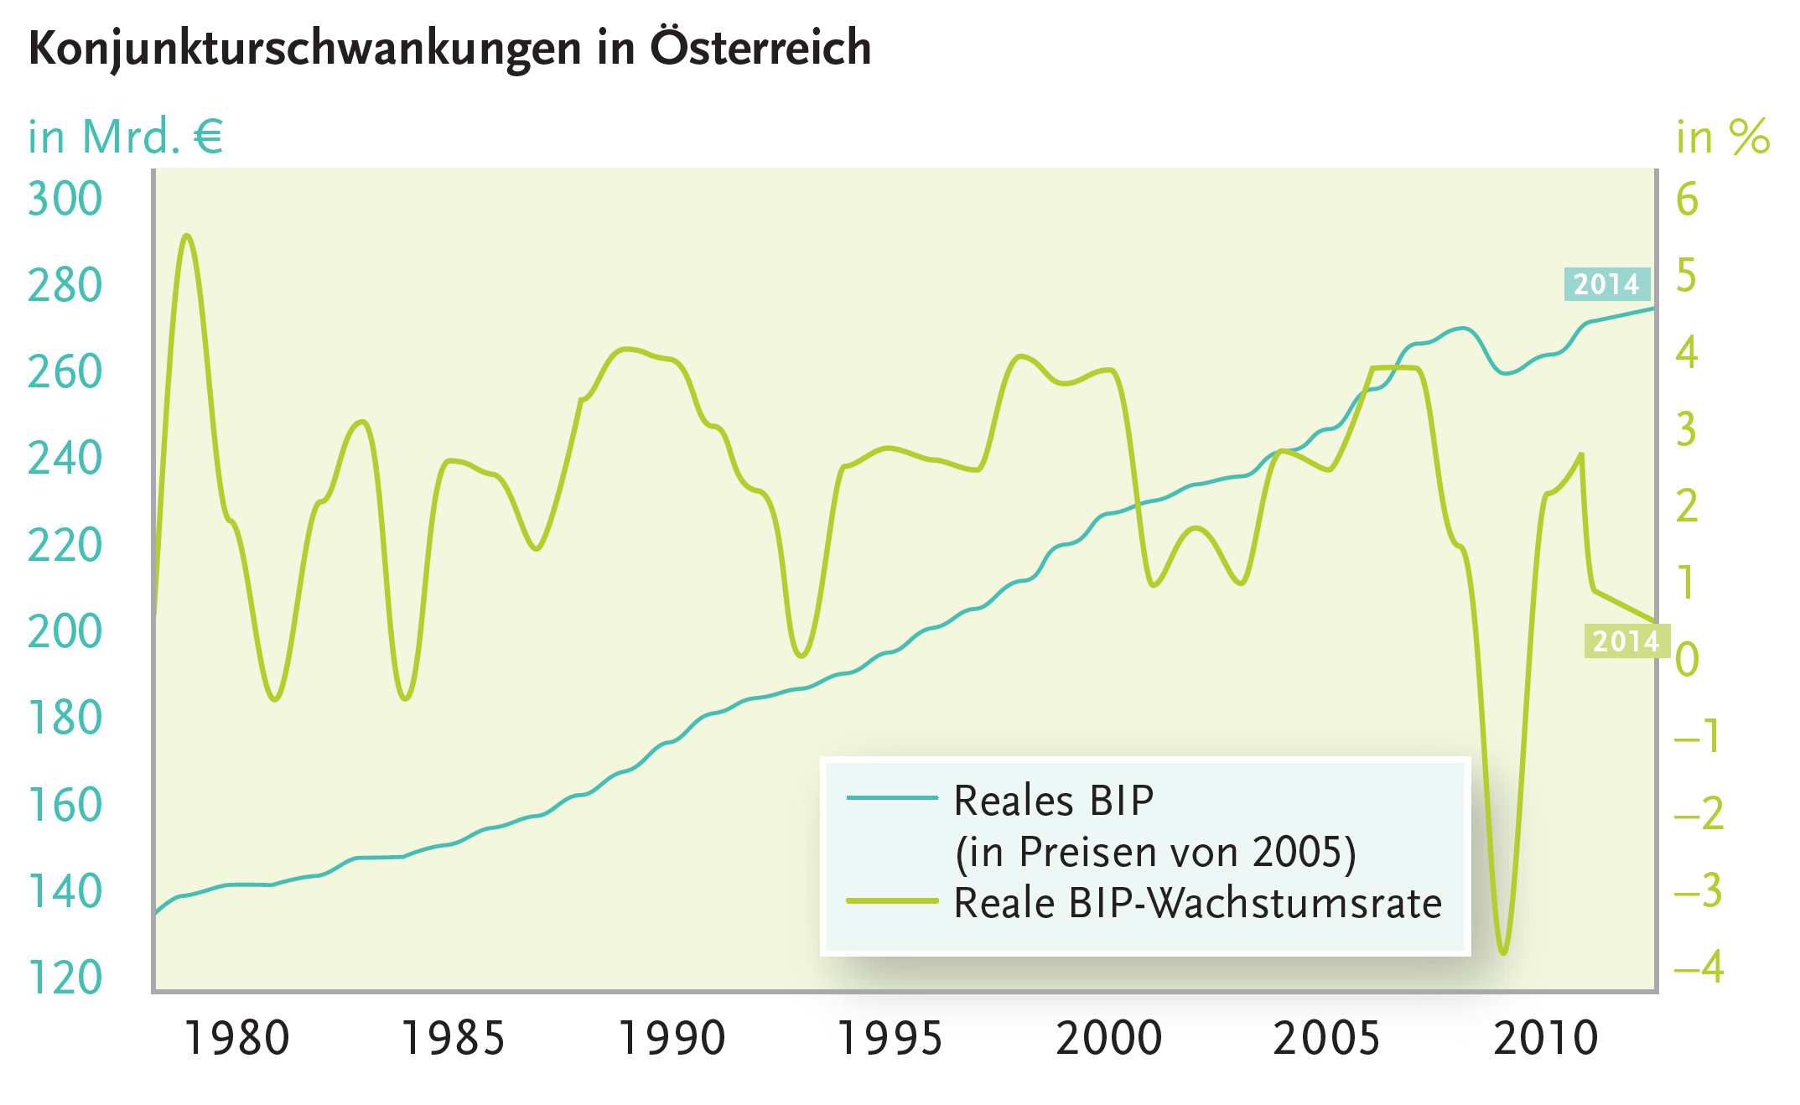
Konjunktur und Wirtschaftswachstum
Konjunktur
Konjunkturelle Schwankungen – Konjunkturzyklus
Die Volkswirt-schaftliche Gesamtrechnung (VGR)
Konjunktur und Wirtschafts-wachstum
Geld

Slide 10
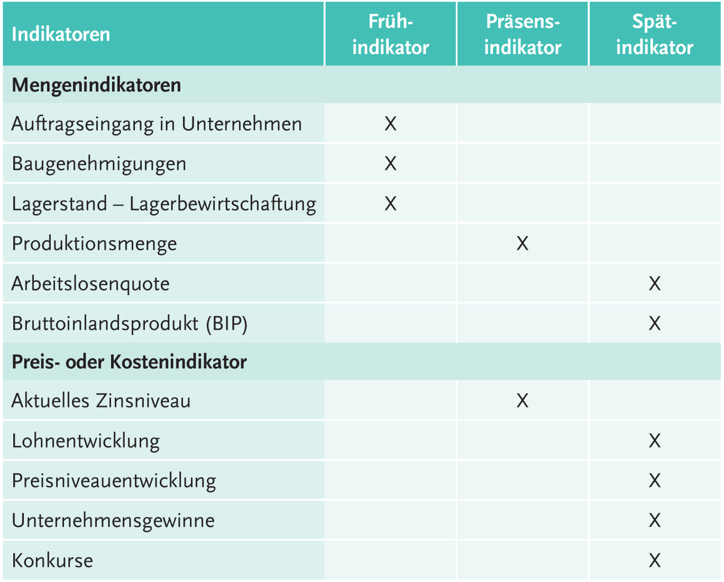
Konjunktur und Wirtschaftswachstum
Konjunkturindikatoren
Die Volkswirt-schaftliche Gesamtrechnung (VGR)
Konjunktur und Wirtschafts-wachstum
Geld

Slide 11
Konjunktur und Wirtschaftswachstum
Wirtschafts- und Konjunkturpolitik
Die Volkswirt-schaftliche Gesamtrechnung (VGR)
Konjunktur und Wirtschafts-wachstum
Geld

Slide 12
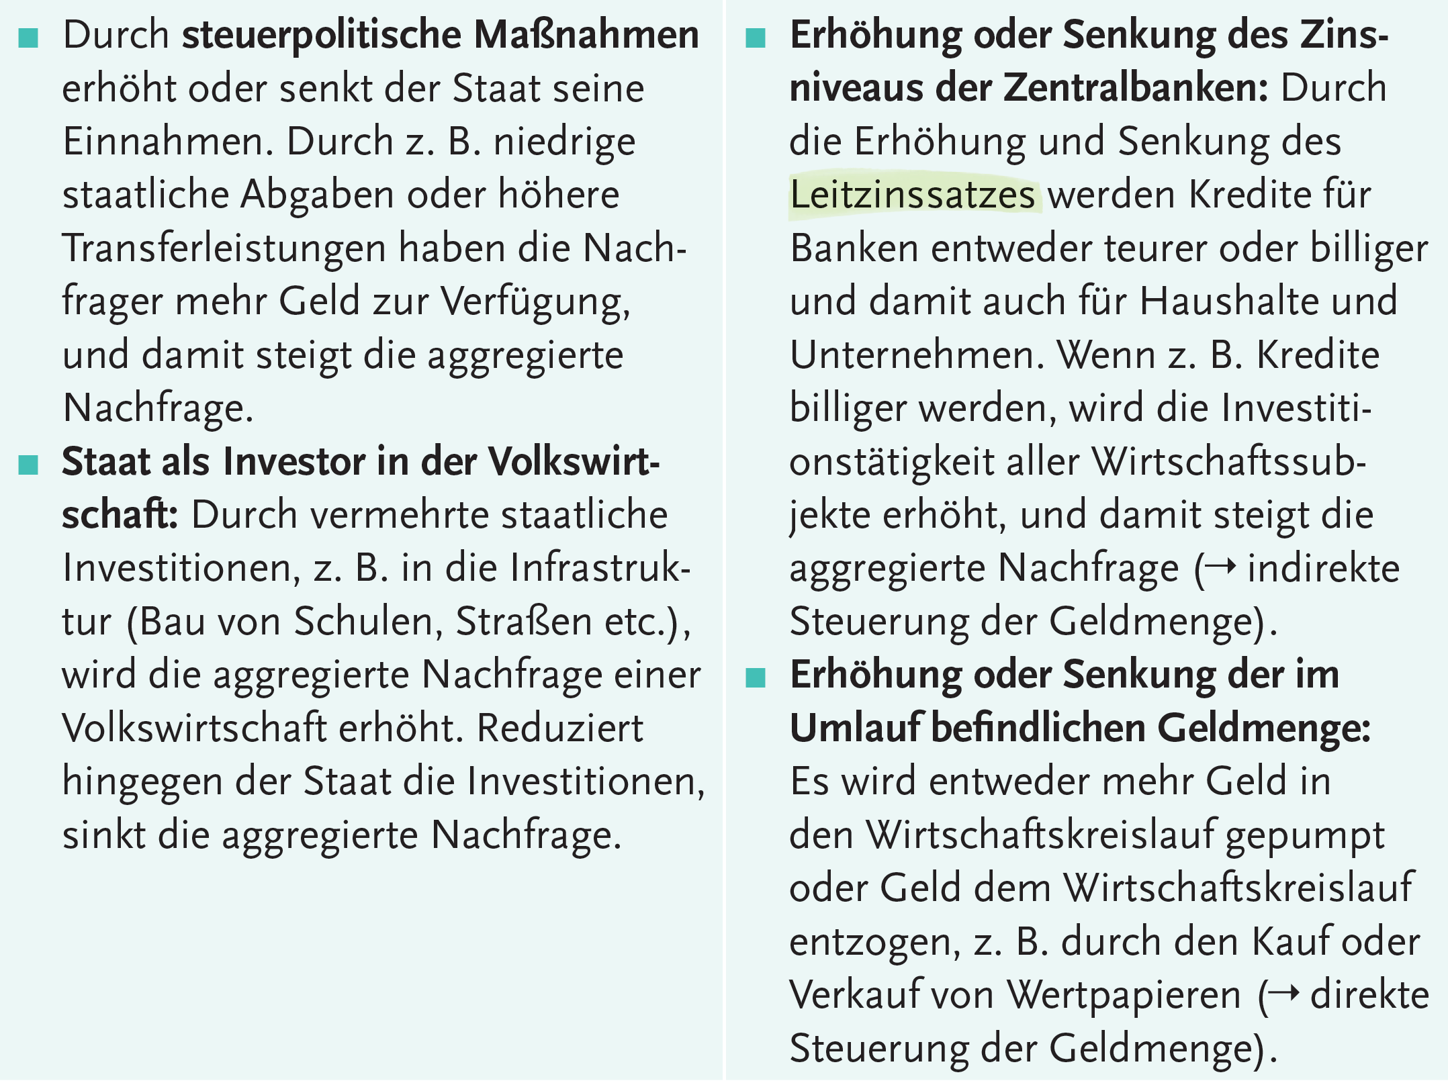
Konjunktur und Wirtschaftswachstum
Wirtschafts- und Konjunkturpolitik
Die Volkswirt-schaftliche Gesamtrechnung (VGR)
Konjunktur und Wirtschafts-wachstum
Geld

Slide 13
Konjunktur und Wirtschaftswachstum
Wirtschafts- und Konjunkturpolitik
Antizyklische Konjunkturpolitik
Unter antizyklischer Konjunkturpolitik versteht man
expansive Geld- und Fiskalpolitik in Krisenzeiten, um die Wirtschaft anzukurbeln, und
restriktive Geld- und Fiskalpolitik während eines Booms zur Dämpfung der Wirtschaft.
Das soll helfen, Konjunkturschwankungen zu glätten.
Die Volkswirt-schaftliche Gesamtrechnung (VGR)
Konjunktur und Wirtschafts-wachstum
Geld

Slide 14
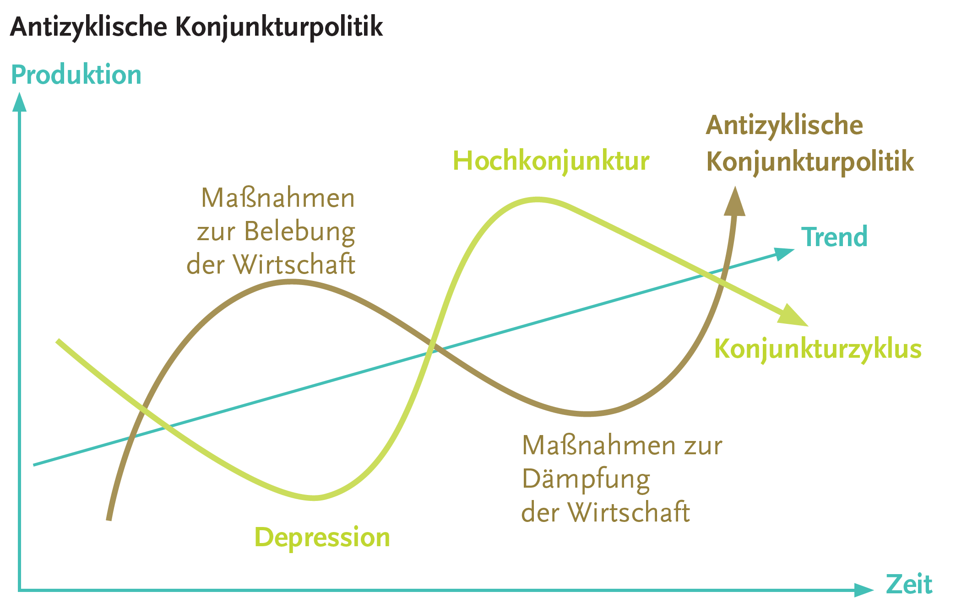
Konjunktur und Wirtschaftswachstum
Wirtschafts- und Konjunkturpolitik
Die Volkswirt-schaftliche Gesamtrechnung (VGR)
Konjunktur und Wirtschafts-wachstum
Geld

Slide 15
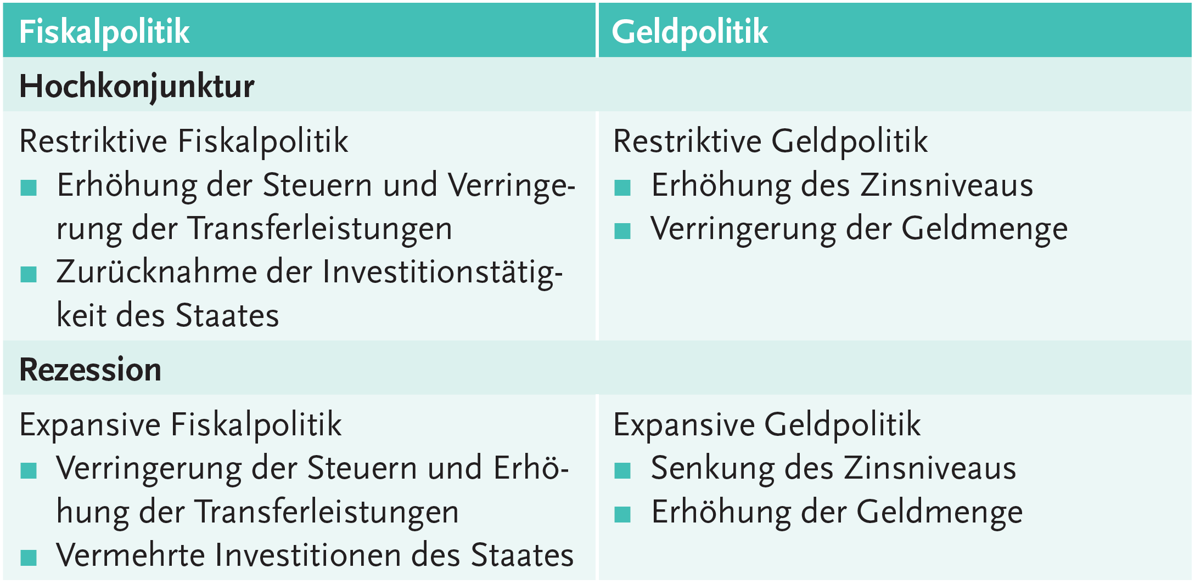
Konjunktur und Wirtschaftswachstum
Antizyklische Konjunkturpolitik
Die Volkswirt-schaftliche Gesamtrechnung (VGR)
Konjunktur und Wirtschafts-wachstum
Geld

Slide 16
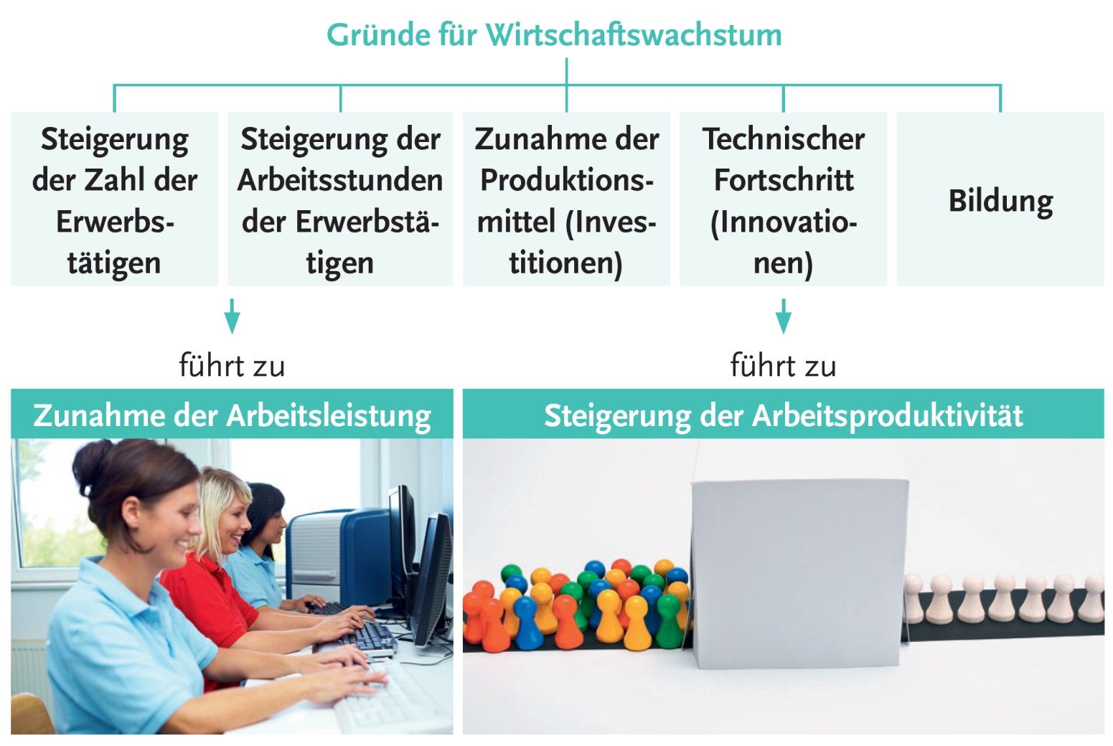
Konjunktur und Wirtschaftswachstum
Gründe für Wirtschaftswachstum
Die Volkswirt-schaftliche Gesamtrechnung (VGR)
Konjunktur und Wirtschafts-wachstum
Geld

